Slide 1






Jornada
Próximas convocatorias de ayudas sobre I+D+i para pymes
Martes
12:00h
Sede CEN
C/ Doctor Huarte 3, Pamplona
14 de enero
14:00h

Slide 2
Jornada
Próximas convocatorias de ayudas sobre I+D+i para pymes
En breve comenzamos

Slide 3
Jornada
Próximas convocatorias de ayudas sobre I+D+i para pymes
Apertura

Slide 4
Presentación
Convocatoria de Ayudas para la contratación de personal investigador y tecnológico
Josean Larumbe
Jefe de Sección de Transferencia de Conocimiento de Gobierno de Navarra

Slide 5



¿En qué consiste la ayuda?
Contratación de personal para que perfeccione su formación mediante la participación en actividades de I+D+i y apoyo a estas actividades
Entidad solicitante
Empresas y agentes SINAI
con centro de trabajo en Navarra
Entidades y personas participantes
SNE-NL
Personal tecnológico
Persona con titulación universitaria o FP de grado superior

Slide 6
Gastos subvencionables y ayudas
Gastos subvencionables
Contratación (salario + Seguridad Social)
Módulo | € por año de contratación
Módulo A (grupos 1 y 2) | 16.000
Módulo B (grupos 3, 4 y 5) | 13.000
Módulos de ayuda
Ayudas suplementarias
  · 1.000 € igualdad
  · 1.000 € % discap.
Presupuesto total
750.000 €
≈45-47 contrataciones

Slide 7
Cuestiones recurrentes
¿A partir de qué momento se puede contratar al personal tecnológico?
Se puede contratar a partir del 1 de febrero y en general hasta el 30 de junio (condiciones)
¿Se puede contratar a personal de fuera de Navarra?
Si, siempre que esté inscrito en un servicio público de empleo, incluido el SNE-NL.
¿Se puede solicitar la ayuda anticipada?
Sí
¿Se puede solicitar más de una ayuda?
Sí

Slide 8
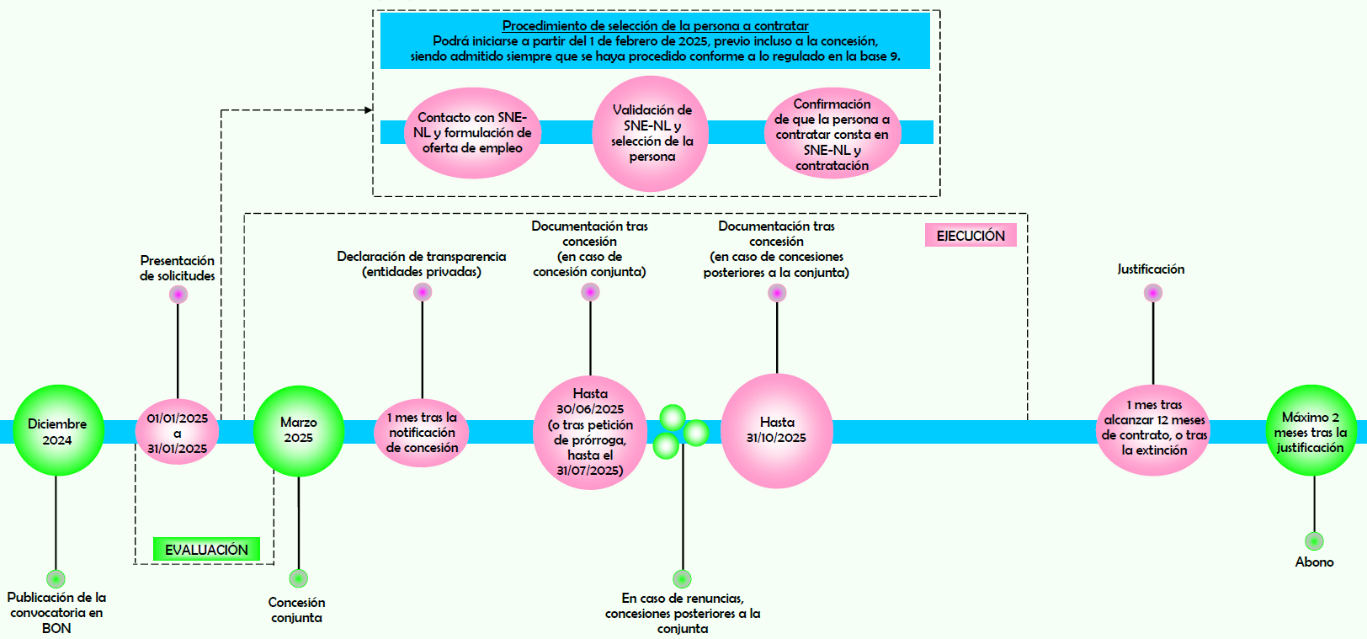
Plazos/cronograma

Slide 9
Resultados ediciones anteriores
Edición | Solicitudes | Concesiones | Importe concedido (€) | Ayuda media por expediente (€)
Tecnólogos 2015 | 108 | 90 | 1.615.193 | 17.947
Tecnólogos 2016 | 89 | 74 | 1.321.157 | 17.853
Tecnólogos 2017 | 57 | 44 | 780.982 | 17.750
Tecnólogos 2018 | 66 | 38 | 700.000 | 18.421
Tecnólogos 2020 | 80 | 37 | 797.671 | 21.559
Tecnólogos 2021 | 106 | 40 | 800.000 | 20.000
Tecnólogos 2022 | 64 | 39 | 695.485 | 17.833
Tecnólogos 2023 | 68 | 47 | 750.000 | 15.957
Tecnólogos 2024 | 44 | 43 | 679.000 | 15.791
 |  | 452 | 8.139.488

Slide 10
Presentación
Convocatoria de Ayudas Doctorandos Industriales
Josean Larumbe
Jefe de Sección de Transferencia de Conocimiento de Gobierno de Navarra

Slide 11
¿En qué consiste la ayuda?
Contratación de personal investigador para participar en un proyecto de investigación y en dicho marco doctorarse
Entidad solicitante
Empresas y agentes SINAI
con centro de trabajo en Navarra (excl. Univ.)
Entidades y personas participantes
Investigador-a
Persona que cumpla requisitos para obtener doctorado
Universidad
Se vincula con la entidad solicitante e investigador-a

Slide 12
Gastos subvencionables y ayudas
Conceptos y gastos subvencionables
Contratación (salario + Seguridad Social)
- Tasas académicas
- Movilidad
- Difusión
Tipo de entidad (€ por mes) | Proyecto de investigación | Proyecto de investigación con amplia difusión
Gran empresa | 1.200 | 1.500
Mediana empresa | 1.500 | 1.700
Resto de entidades | 1.700 | 1.900
Tipo de entidad (% de ayuda) | Proyecto de investigación | Proyecto de investigación con amplia difusión
Gran empresa | 45 | 55
Mediana empresa | 55 | 65
Resto de entidades | 65 | 75
Módulos y
% de ayuda
(máx. 112.000€)
Presupuesto total
1.600.000 €
≈14 contrataciones

Slide 13
Novedades
La ayuda alcanza hasta un máximo de 4 años
Simplificación administrativa: presentación de menos documentación, contratación-módulos
Ampliación de gastos en actuaciones de difusión con desplazamientos y periodos cortos (hasta 5 días)
Reordenación e inclusión de nuevos criterios de evaluación
Medidas de igualdad transversales:
≥50 trabajadores: registro Plan Igualdad
<50 trabajadores: registro Plan Igualdad o medidas igualdad

Slide 14
Cuestiones recurrentes
¿La persona investigadora debe ser una nueva contratación?
No necesariamente, podría tratarse de una persona que ya esté contratada
¿Los gastos subvencionables a partir de qué fecha son elegibles?
Nuevas contrataciones a partir de la fecha de contratación y en antiguas a partir de la notificación de la ayuda
¿Se puede matricular la persona en una universidad de fuera de Navarra?
Sí
¿Se puede pedir la ayuda anticipada?
Sí

Slide 15
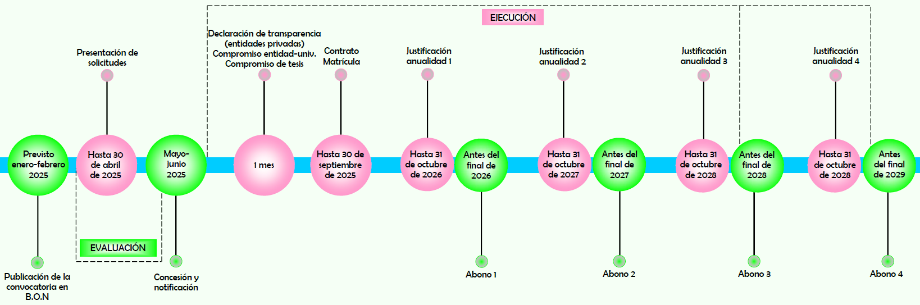
Plazos/cronograma

Slide 16
Resultados ediciones anteriores
Edición | Solicitudes | Concesiones | Presupuesto (€) | Ayuda media por periodo (€) | Ayuda media por año (€)
Doctorados 2016 | 10 | 10 | 886.534 | 88.653 | 29.551
Doctorados 2017 | 32 | 17 | 1.455.262 | 85.604 | 28.535
Doctorados 2018 | 17 | 8 | 642.741 | 80.343 | 26.781
Doctorados 2020 | 35 | 18 | 1.478.183 | 82.121 | 27.374
Doctorados 2021 | 29 | 18 | 1.500.000 | 83.333 | 27.778
Doctorados 2022 | 25 | 18 | 1.486.807 | 82.600 | 27.533
Doctorados 2023 | 26 | 18 | 1.500.000 | 83.333 | 27.778
Doctorados 2024 | 28 | 17 | 1.500.000 | 88.235 | 29.412
 |  | 124 | 10.449.527

Slide 17
Contacto
Josean Larumbe Abuín
Jefe de Sección Transferencia del Conocimiento
Teléfono: 848 42 72 70
Correo electrónico: jlarumab@navarra.es
Borja García Izu
Jefe de Sección de Seguimiento y Evaluación
Teléfono: 848 42 71 38
Correo electrónico: bgarciai@navarra.es
Webs de las ayudas:
https://www.navarra.es/es/tramites/on/-/line/ayudas-para-la-contratacion-de-personal-investigador-y-tecnologico-2025
https://www.navarra.es/es/tramites/on/-/line/ayudas-para-la-contratacion-de-doctorandos-y-doctorandas-doctorados-industriales-2025

Slide 18
Presentación
Convocatoria Bonos SINAI para transferencia de conocimiento
Andrés Otano
Jefe de Sección del Polo de Innovación y Transformación Digital de Gobierno de Navarra

Slide 19


Objetivo de la ayuda
Incrementar la actividad innovadora de las PYMEs y Unidades de I+D+i Empresarial (UIE) a través de contratación de actuaciones con Universidades, Centros de Investigación y Centros tecnológicos navarros
PYME
Universidad
ó
ó
UIE
Centro de investigación
ó
Centro tecnológico
TRANSFERENCIA DE CONOCIMIENTO

Slide 20



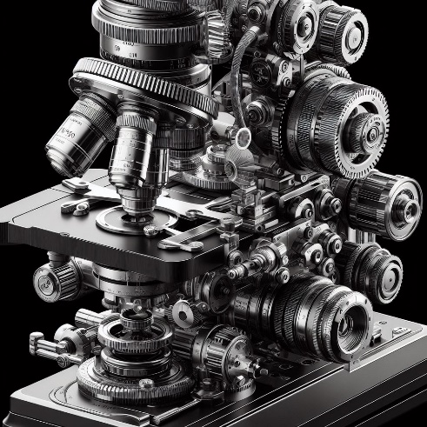

Actuaciones subvencionables
Vigilancia tecnológica
Estudios de viabilidad
Apoyo a la I+D+i
Desarrollo y mejora de producto
Validación de tecnologías y prototipos
Consultoría tecnológica
Diagnóstico y orientación de proyectos o soluciones I+D
Utilización de infraestructuras y equipamientos

Slide 21

Cuantía económica de las ayudas
Para
PYMEs
Para
UIEs
60%
del gasto Subvencionable
70%
del gasto Subvencionable
Máximo 10.000 € por actuación
Máximo 16.000 € por actuación
IVA excluido

Slide 22
Presupuesto de la convocatoria: 150.000 euros
Para
PYMEs
Para
UIEs
100.000 €
50.000 €
De existir presupuesto sobrante en una categoría podrá destinarse a cubrir solicitudes de la otra.

Slide 23

Plazos
Hasta el 28 de febrero de 2025
Presentación de solicitudes:
Resolución de concesión:
Máximo 2 meses desde la presentación de la solicitud
Gastos y pagos de la actuación realizada:
30 de noviembre de 2025
Documentación justificativa de la actuación:
2 de diciembre de 2025
Resolución de abono
Máximo 1 mes desde la conformidad de la justificación
Ejecución de las actuaciones:
Desde el 1 de enero de 2025 hasta el 30 de noviembre de 2025

Slide 24


Procedimiento:
Concurrencia Competitiva
Evaluación de las solicitudes por el Servicio de I+D+i
2 Listados de entidades por orden de puntuación obtenida en la evaluación
Listado/Prelación PYMEs
Listado/Prelación UIEs
CONCESIÓN

Slide 25
Consideraciones
Cada Entidad puede presentar más de una solicitud.
Segunda o tercera actuación subvencionable ha de ser con centro tecnológico, universidad ó centro de investigación diferente al ya subvencionado
Si sobrase crédito tras atender todas, se podrá ampliar hasta un máximo de 3 actuaciones por entidad
Se podrá subvencionar 1 actuación por entidad
Ayudas con carácter de “minimis” (Una empresa no deberá exceder de 300.000 euros en cualquier periodo de 3 años)

Slide 26
Actividades NO subvencionables
Cumplimiento de la normativa obligatoria
Implantación de certificaciones de calidad medioambiente, buenas prácticas, marcado CE ó similares
Análisis, ensayos o caracterizaciones rutinarias
Formación de carácter general
Adquisición y desarrollo de software
Planes de negocio y valoraciones económicas
Desarrollo de páginas Web
Estudios de mercado
Asesoramiento y asistencia en temas legales, patentes, impuestos o formación

Slide 27

Contacto
J. Andrés Otano
Jefe de Sección del Polo de Innovación Digital
Servicio de I+D+i
Teléfono: 848 42 10 10
Correo electrónico: jotanour@navarra.es
Guillermo Bea
Director del Servicio de I+D+i
Teléfono: 848 42 45 18
Correo electrónico: gbeacidr@navarra.es
Consultas: sinai@navarra.es
Ficha de ayudas
Bonos SINAI transferencia de conocimiento 2024:
https://www.navarra.es/es/tramites/on/-/line/bonos-sinai-para-transferencia-de-conocimiento

Slide 28
Denominación | Publicación BON BBRR | Plazo solicitudes | Ficha de ayudas | A quién va dirigida
Ayudas al fomento de la cultura científica, la difusión de la I+D+i realizada en Navarra y al fomento de las vocaciones STEM. COSMOS 2025 | BON 257 19/12/2024 | 1/1/2025-28/2/2025 | COSMOS 2025 | SINAI: Entidades Singulares y empresas sin ánimo de lucro
Bonos SINAI 2025 para transferencia del conocimiento | BON 258 20/12/2024 | 1/1/2025-28/2/2025 | BONOS SINAI 2025 | Pymes y UIE
Ayudas para la contratación de personal investigador y tecnológico 2025 | BON 262 27/12/2024 | 1/1/2025-31/1/2025 | Tecnólogos 2025 | Empresas y Agentes SINAI
Ayudas para la contratación de doctorandos y doctorandas por empresas y organismos de investigación y difusión de conocimientos. Doctorados industriales 2025 | Firmada y pendiente de publicación en BON (enero) | hasta 30/4/2025 | Doctorados Industriales 2025 | Empresas y Agentes SINAI
Prórrogas doctorados industriales | Firmada y pendiente de publicación en BON (enero) | Abierta desde publicación en BON hasta 2027 | Prórrogas doctorados industriales | Beneficiarias Doctorados Industriales 2022, 2023 y 2024
Guillermo Bea
Director del Servicio de I+D+i
848 42 45 18
gbeacidr@navarra.es
J. Andrés Otano
Jefe de Sección del Polo de Innovación Digital
848 42 10 10
jotanour@navarra.es
Josean Larumbe Abuín
Jefe de Sección Transferencia del Conocimiento
848 42 72 70
jlarumab@navarra.es
Borja García Izu
Jefe de Sección de Seguimiento y Evaluación
Teléfono: 848 42 71 38
bgarciai@navarra.es
Consultas: sinai@navarra.es

Slide 29



Slide 30
Jornada
Próximas convocatorias de ayudas sobre I+D+i para pymes
Clausura

Slide 31
Jornada
Próximas convocatorias de ayudas sobre I+D+i para pymes
¡Muchas gracias!

